Slide 1

CHÀO MỪNG CÁC CON
ĐẾN VỚI TIẾT ĐẠO ĐỨC
LỚP 2A

Slide 2

Bài 1
Vẻ đẹp quê hương em (tiết 2)
GV dạy: Nguyễn Thị Minh

Slide 3

Yêu cầu cần đạt:
Bước đầu nhận biết được vẻ đẹp của thiên nhiên và con người ở quê hương mình.
*Phát triển năng lực và phẩm chất:
- Rèn năng lực phát triển bản thân, điều chỉnh hành vi.
- Hình thành phẩm chất yêu nước, trách nhiệm, chăm chỉ.

Slide 4
LUYỆN TẬP
1
Em cùng bạn bè giới thiệu về cảnh đẹp quê em theo gợi ý:
- Quê em ở đâu?
- Quê em có cảnh đẹp gì?
- Con người quê hương em như thế nào?

Slide 5
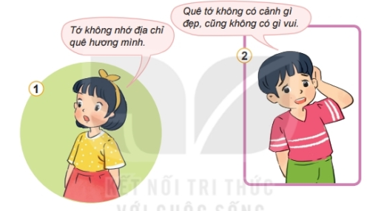
2
Em sẽ khuyên bạn điều gì?

Slide 6
VẬN DỤNG
Sưu tầm tranh ảnh về vẻ đẹp thiên nhiên, con người quê hương em.
Vẽ một bức tranh về cảnh đẹp quê hương em.

Slide 7

Tình quê ấm áp, thân thương
Theo em trên mọi nẻo đường em đi.

Slide 8
Chào tạm biệt các con.
Chúc các con chăm ngoan, học tập tốt!

